Slide 1
KOPICA (heap)
Računalništvo 1
Aljaž Penca,
Hana Lukež

Slide 2
Kaj je kopica in njene značilnosti
Urejena drevesna podatkovna struktura
Osnova: poljubno drevo
Lastnosti:
  Drevo je kompaktno (levo poravnano)
  Vrednost očeta je vedno večja ali enaka (maksimalna kopica) oz. manjša ali enaka (minimalna kopica) od vrednosti obeh sinov.

Slide 3
Vrste kopice
Maksimalna kopica:
  Oče večji ali enak od obeh sinov in to mora veljati za vsak podatek v drevesu
  Koren ima največjo vrednost
  Če vozlišče nima otrok rečemo, da je pogoj zadoščen
Minimalna kopica:
  Sinova imata večjo ali enako vrednost od očeta in to mora veljati za vsak podatek drevesu
  Koren ima najmanjšo vrednost
  Če vozlišče nima otrok rečemo, da je pogoj zadoščen

Slide 4
Predstavitev kopice s tabelo
Pri elementu z indeksom i v Tabeli velja:
Tabela[0] je koren kopice
Tabela[(i-1)/2] vrne očeta (razen za i=0, torej koren)
Tabela[(2*i) +1 ] vrne levega sina (če ta obstaja)
Tabela[(2*i + 2)] vrne desnega sina (če ta obstaja)

Slide 5
Algoritem za ustvarjanje kopice
1. Ustvarimo novo vozlišče na koncu kopice (če je kopica prazna, samo ustvarimo vozlišče).
2. Vozlišču dodelimo njegovo vrednost.
3. Primerjamo vrednost novega vozlišča z vrednostjo njegovega starša.
4.Če je vrednost starša manjši kot vrednost vozlišča, ju zamenjamo.
5. Ponavljamo koraka 3&4, dokler nima starš večje vrednosti ali pa je novo vozlišče postalo koren kopice.

Slide 6
0
416
1
2
674
381
3
4
5
6
718
200
368
974
7
8
9
502
20
913
0
1
2
3
4
5
6
7
8
9
416
674
381
718
200
368
974
502
20
913

Slide 7
Primerjava časovne zahtevnosti
Časovna zahtevnost za primer, kjer dodajamo vozlišča v drevo:
  Velikost problema: n = število vozlišč
  Število operacij: vstavimo n-krat vozlišče in v najslabšem primeru log(n)-krat zamenjamo vozlišče
Časovna zahtevnost za primer, kjer je celotno drevo že podano:
  Velikost problema: n = število vozlišč
  Število operacij: v najslabšem primeru n-krat zamenjamo
O(n * log(n))
O(n)

Slide 8
Konstrukcija kopice, način 1
Zamenjava: 2-5
Zamenjava: 5-11
Zamenjava: 1-4
Zamenjava: 4-6
Zamenjava: 3-6
Zamenjava: 6-11
Zamenjava: 3-4
3
2
1
5
11
4
6

Slide 9
Konstrukcija kopice, način 2
Zamenjava: 1-6
Zamenjava: 2-11
Zamenjava: 3-11
Zamenjava: 3-5
3
2
1
5
11
4
6

Slide 10
Prvi, “slabši” način
Drugi, “boljši” način
11
11
6
4
5
6
2
5
1
3
3
2
4
1
Kopica NI! enolično določena

Slide 11
Najboljši način za konstrukcijo kopice
K
Predpostavimo: levo in desno poddrevo sta že kopici, K je koren drevesa.
Koren prestavimo na pravilno višino kopice
Imamo dve možnosti:
  1.) K ima večjo ali enako vrednost kot njegova otroka
  2.) K ima vrednost manjšo od enega ali celo obeh sinov
L
D

Slide 12
Dodajanje vozlišč
Algoritem:
  Povečamo velikost kopice za 1, da lahko dodamo nov element
  2. Vstavimo nov element na konec kopice
  3. Preverimo še, če sedaj kopica ustreza lastnostim. Če ne ustreza, moramo kopico popraviti.

Slide 13
989
913
974
718
896
951
470
601
687
830
895
341
368
420
439
502
512
674
266
795
808
847
321
322
231
61
220
407
222
63
227
467
200
89
100
538
156
739
300
201
20
381
112
416
12
630
571
240
86
199
959
381

Slide 14
Časovna zahtevnost
Najboljši primer: starš je večji od novega vozlišča (0(1))
Najslabši primer: novo vozlišče ima največjo vrednost, zato se dvigne do korena. To potrebuje log(n) menjav. Vsaka zamenjava ima časovno zahtevnost 0(1), torej je v najslabšem primeru O(log(n))

Slide 15
Odstranjevanje vozlišča iz kopice
Algoritem:
1. Zamenjava elementa, ki ga želimo zbrisati z zadnjim elementom
2. Odstranitev elementa iz kopice
3. Primerjaj element z levim in desnim sinom
4. če je starš sedaj večji od obeh sinov, je algoritem končan, če ne, ga pa zamenjamo z večjim od njiju
5. Ponavljaj koraka 3 in 4 dokler ni večji od obeh sinov ali pa je list

Slide 16
989
913
974
718
896
959
470
601
687
830
895
951
381
420
439
502
512
674
266
795
808
847
321
322
341
368
220
407
222
63
227
467
200
89
100
538
156
739
300
201
20
381
112
416
12
630
571
240
86
199
231
61

Slide 17
Časovna zahtevnost
Želimo izbrisati element iz kopice z višino h.
Najboljši primer: zamenjali bomo očeta in list
Najslabši primer: imeli bomo h menjav
O(1)
O(h)
Za binarno drevo velja: h = log(n)
n = število vozlišč
O(log n)

Slide 18
Spreminjanje vrednosti vozlišč
Imamo tri primere:
1.) Vrednost je povečana: primerjamo s staršem, če je vrednost večja zamenjamo in postopek ponavljamo
2.) Vrednost je zmanjšana: primerjamo s sinovoma, če je kateri od sinov ali oba večja, ga zamenjamo z večjim od njiju
3.) Vrednost ostane nespremenjena: se nič ne zgodi

Slide 19
974
913
959
718
30
951
896
470
601
687
808
895
341
381
420
439
847
322
368
222
63
502
512
674
266
795
630
321
231
220
407
539
227
467
200
89
100
538
156
739
300
201
20
381
112
416
12
61
571
240
86
199

Slide 20
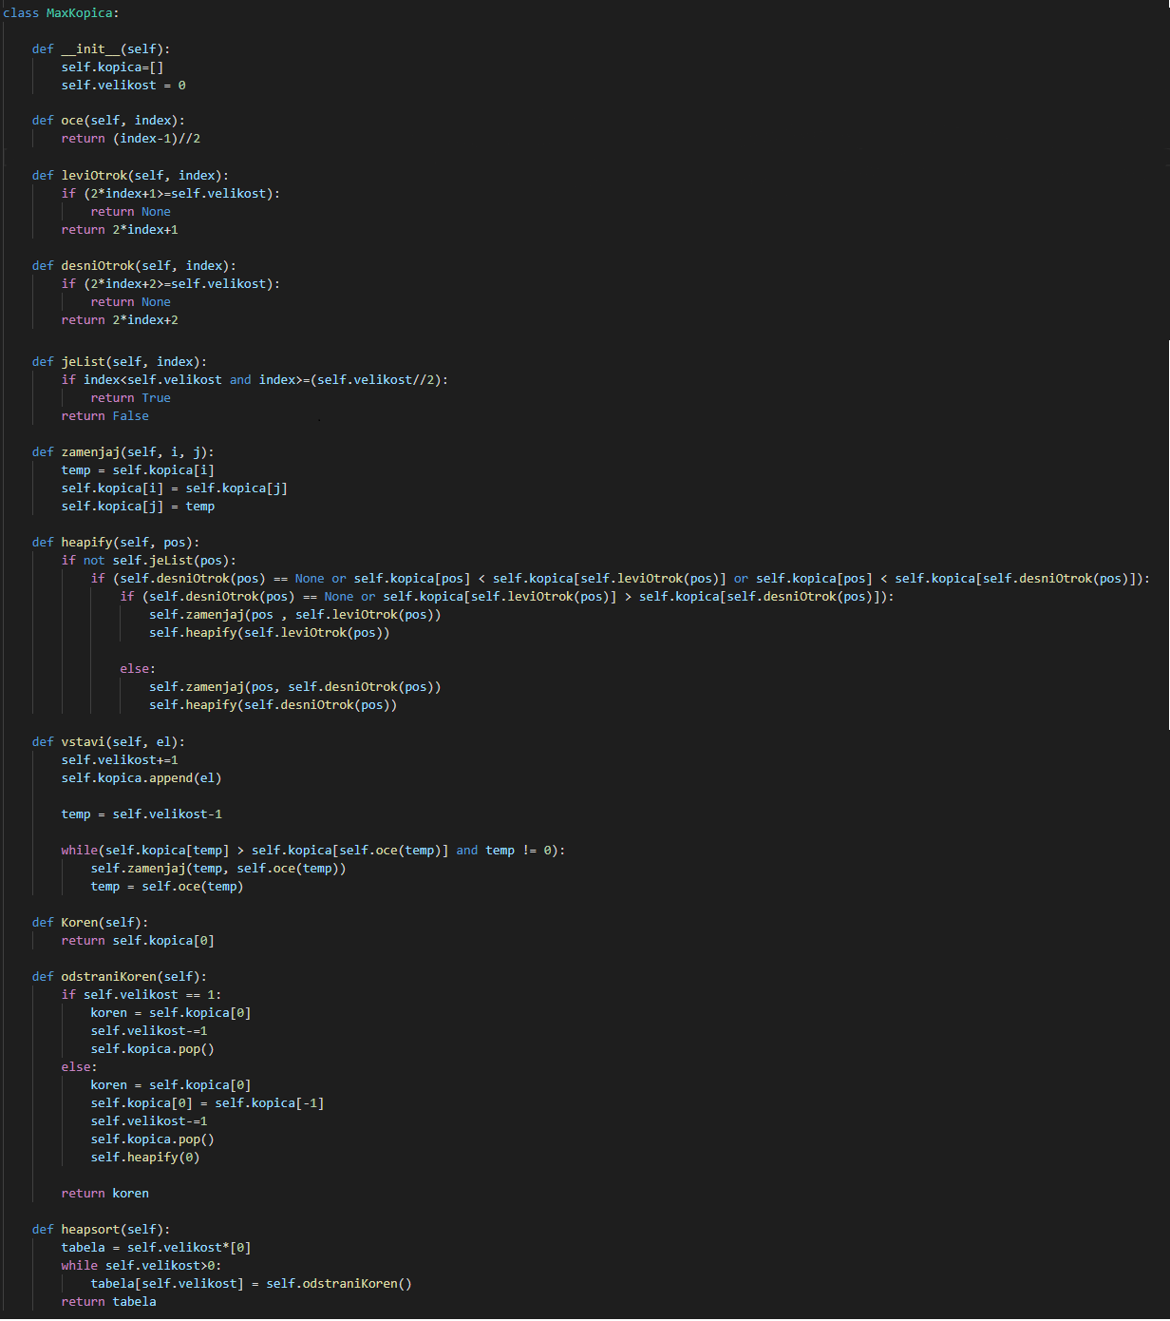
>>>kop = MaxKopica()
>>> podatki = [43, 52, 62, 27, 21, 22, 78, 31, 30, 61, 91, 34, 47, 82, 55, 46, 85, 70, 53, 23 ]
>>> for el in podatki: kop.vstavi(el)
>>> print(kop.kopica)
  [91, 85, 82, 78, 61, 47, 62, 46, 70, 23, 43, 22, 34, 52, 55, 27, 31, 30, 53, 21]
>>> tabela=kop.heapsort()
>>> print(tabela)
  [21, 22, 23, 27, 30, 31, 34, 43, 46, 47, 52, 53, 55, 61, 62, 70, 78, 82, 85, 91]

Slide 21
Uporaba
Heapsort
Dijkstrov algoritem za iskanje drevesa najkrajših poti
Primov algoritem, ki drevesu poišče minimalno vpeto drevo
Uporaba v statistiki

Slide 22
HVALA ZA VAŠO POZORNOST!

